Slide 1
vue

Slide 2
Vuex的使用
https://vuex.vuejs.org/zh/guide/

Slide 3
Vuex的使用
1、什么是vuex:
Vuex 是一个专为 Vue.js 应用程序开发的状态管理模式。
它采用集中式存储管理应用的所有组件的状态，并以相应的规则保证状态以一种可预测的方式发生变化。

Slide 4
Vuex的使用
什么是“状态管理模式”？

Slide 5
Vuex的使用
什么是“状态管理模式”？
这个状态自管理应用包含以下几个部分：
state，驱动应用的数据源；
view，以声明方式将 state 映射到视图；
actions，响应在 view 上的用户输入导致的状态变化。

Slide 6
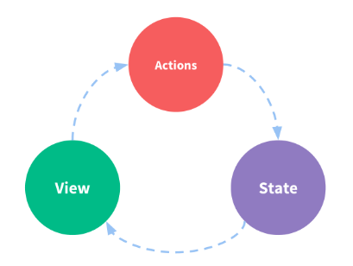
Vuex的使用

Slide 7
Vuex的使用
2、为什么用vuex:
当多个组件之间共享一个状态时., 对于父子组件之前的通信，父组件通过porps传递到子组件，子组件通过$emit发送事件到父组件;父组件还可以通过ref的方式拿子组件的值并共享

Slide 8
Vuex的使用
什么情况下我应该使用 Vuex？
如果您不打算开发大型单页应用，使用 Vuex 可能是繁琐冗余的。如果应用够简单，最好不要使用 Vuex。一个简单的 store 模式就足够所需了。但是，如果需要构建一个中大型单页应用，很可能会考虑如何更好地在组件外部管理状态，Vuex 成为最好的选择。

Slide 9
Vuex的使用
1、安装vuex
npm install vuex --save
2、在src文件夹下创建 store文件夹，在store文件下
创建index.js文件，
在index.js文件中：
import Vue from 'vue'
import Vuex from 'vuex'
Vue.use(Vuex);
let store = new Vuex.Store({
具体内容。
})

Slide 10
Vuex的使用
4、注入根实例
import store from './store'
new Vue({
el: '#app',
store,
})

Slide 11
Vuex的使用
详细操作：
在src文件夹创建store文件夹，在store文件夹创建index.js
import Vue from 'vue'
import Vuex from 'vuex'
Vue.use(Vuex)
// 定义 store
let store = new Vuex.Store({
})
export default store

Slide 12
Vuex的使用
在 main.js中引入
import store from './store'
new Vue({
el : '#app',
store,
......
})

Slide 13
vue
2）store
Vuex应用的核心，"store" 基本上就是一个容器，它包含着你的应用中大部分的状态(state)。
state:
在new Vuex Store({
state: {
count: 0
}
}) 里定义 state
Notes:
a // ReferenceError: a is not defined.
b // 1
表明，let声明的变量只在它所在的代码块有效

Slide 14
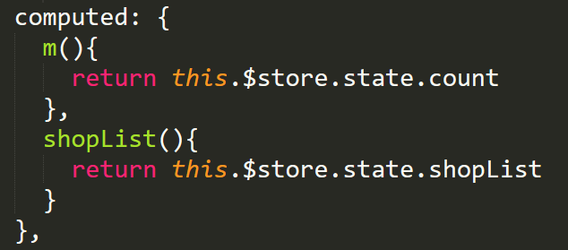
vue
state:
在页面中使用 state里的数据count时
在html里使用： $store.state.count
在变量里使用是：
computed:{
return this.$store.state.count
}
Notes:
a // ReferenceError: a is not defined.
b // 1
表明，let声明的变量只在它所在的代码块有效

Slide 15
vue
mutations:
如果要改变state里的值 ，必须通过store.js中的mutations来改变。
mutations: {
changeCount(state, payload){
state.count += payload.add
}
}
在页面中触发按扭改变值 时：
methods: {
changeV(){
this.$store.commit('changeCount', {add: 10})
}
}
Notes:
a // ReferenceError: a is not defined.
b // 1
表明，let声明的变量只在它所在的代码块有效

Slide 16
vue
getters:
相当于vue的计算属性computed
使用语法：
getters: {
totals(state){
return state.shopList.reduce(
(n,item)=>{return n+item.count}, 0
)
}
}
Notes:
a // ReferenceError: a is not defined.
b // 1
表明，let声明的变量只在它所在的代码块有效

Slide 17
vue
getters:
在页面中使用
{{this.$store.getters.totals}}
或在 computed: {
totals(){ return this.$store.getters.totals }
}
Notes:
a // ReferenceError: a is not defined.
b // 1
表明，let声明的变量只在它所在的代码块有效

Slide 18
vue
actions:
当异步加载或延时加载而改变数据状态时，就不能直接使用 mutations来改变state的值。而是用 actions提交mutation来改变state。
actions: {
changCountAction(store, params){
setTimeout(()=>{
store.commit('changCount', params)
},3000)
}
}
Notes:
a // ReferenceError: a is not defined.
b // 1
表明，let声明的变量只在它所在的代码块有效

Slide 19
vue
actions:
触发actions时，如点击时触发
methods: {
add(id){
this.$store.dispatch('actions的函数', {id})
}
}
Notes:
a // ReferenceError: a is not defined.
b // 1
表明，let声明的变量只在它所在的代码块有效

Slide 20
vue
3）Vuex如何管理数据？
1.state：唯一数据源 打个比方：state中定义一个x值，在整个应用中任意地方都可以取到。
2.getters: 就是计算属性
3.mutations: 更改state的唯一方法（只能同步，异步处理放在action中)。每个 mutation 都有一个字符串的 事件类型 (type) 和 一个 回调函数 (handler)
事件类型 = 方法名，回调函数 = 方法
Notes:
a // ReferenceError: a is not defined.
b // 1
表明，let声明的变量只在它所在的代码块有效

Slide 21
vue
4.actions: 处理mutations不能做的异步操作。其中 分发 就是 触发
5.modules: 将前面四个分成modules = { state: { ... }, mutations: { ... }, actions: { ... }, getters: { ... } }
Notes:
a // ReferenceError: a is not defined.
b // 1
表明，let声明的变量只在它所在的代码块有效

Slide 22
vue
定义store
store = new Vuex.Store({
state: {
count: 10
},
mutations: {
update(state){
state.count += 1
}
}
})
Notes:
a // ReferenceError: a is not defined.
b // 1
表明，let声明的变量只在它所在的代码块有效

Slide 23
vue
在页面代码中写入：
data(){
return {
n: this.$store.state.count
}
}
methods: {
changeCount(){
this.$store.commit('update')
}
}
Notes:
a // ReferenceError: a is not defined.
b // 1
表明，let声明的变量只在它所在的代码块有效

Slide 24
vue
store(仓库)：上就是一个容器，它包含着你的应用中大部分的状态，状态存储是响应式的，不能直妆改变store中的状态
state(状态)：定义应用的单一状态树，用一个对象就包含 了全部的应用层状态
getter(派发状态)：抽离操作状态的逻辑，可被多组件使用
mutation(修改状态的唯一途径)：要使改变状态可被记录，必须要commit一个mutation, mutation必须是同步更新状态
action异步操作，异步操作产生结果，action提交的是mutation,而不是变更状态
Notes:
a // ReferenceError: a is not defined.
b // 1
表明，let声明的变量只在它所在的代码块有效

Slide 25
vue
几个原则
1、第个应用将仅仅包含一个store实例
2、更改store中的状态的唯一方法是提交mutation
3、mutation必须是同步函数
4、action 可以包含任意异步操作
5、action提交的是mutation, 而不是直接变更状态
Notes:
a // ReferenceError: a is not defined.
b // 1
表明，let声明的变量只在它所在的代码块有效

Slide 26
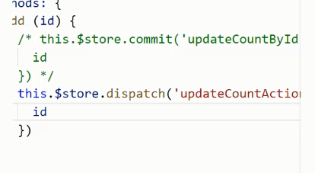
vue
Notes:
a // ReferenceError: a is not defined.
b // 1
表明，let声明的变量只在它所在的代码块有效

Slide 27
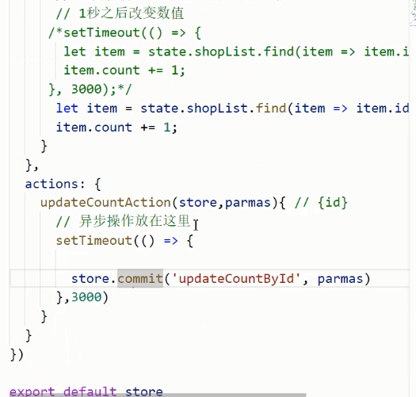
vue
Notes:
a // ReferenceError: a is not defined.
b // 1
表明，let声明的变量只在它所在的代码块有效

